Slide 1
Арт – зоны до / после

Slide 2
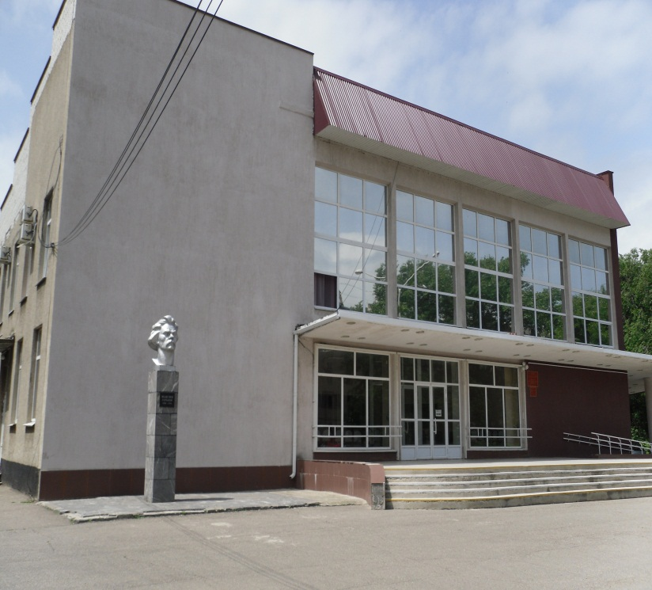
МБУК «ГДК им. Горького»
ДО
ПОСЛЕ

Slide 3
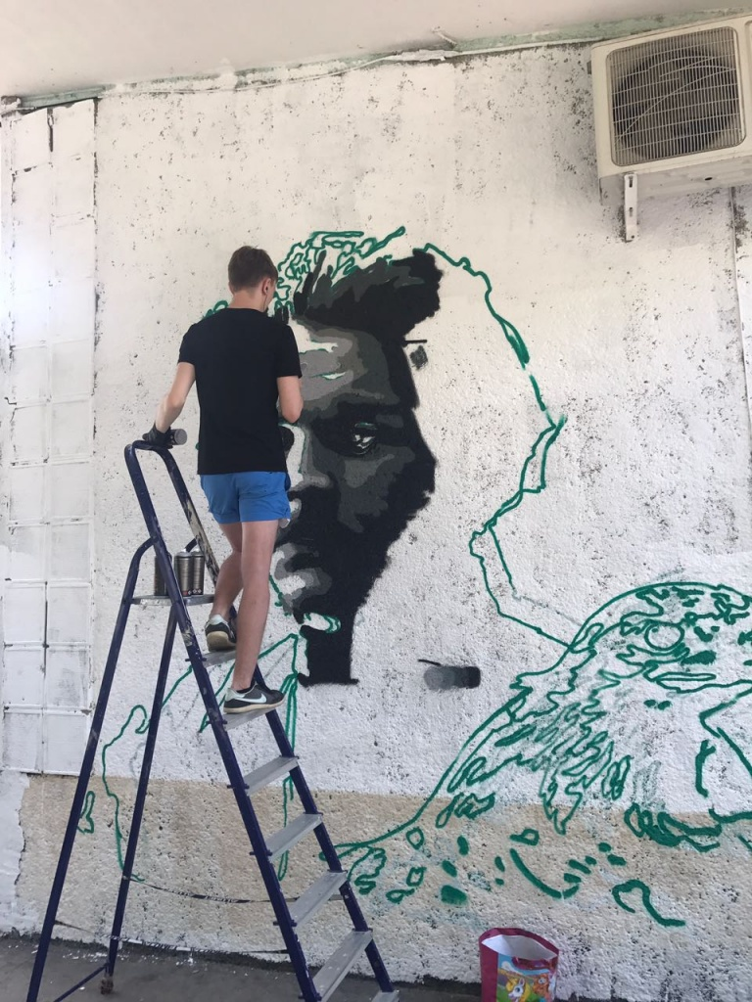
МБУК «ГДК им. Горького»
ДО
ПОСЛЕ

Slide 4
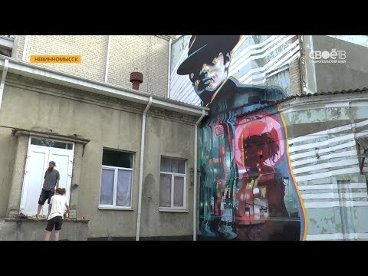
МБУК «ГДК им. Горького»
ДО
ПОСЛЕ

Slide 5
МБУК «ГДК им. Горького»

Slide 6
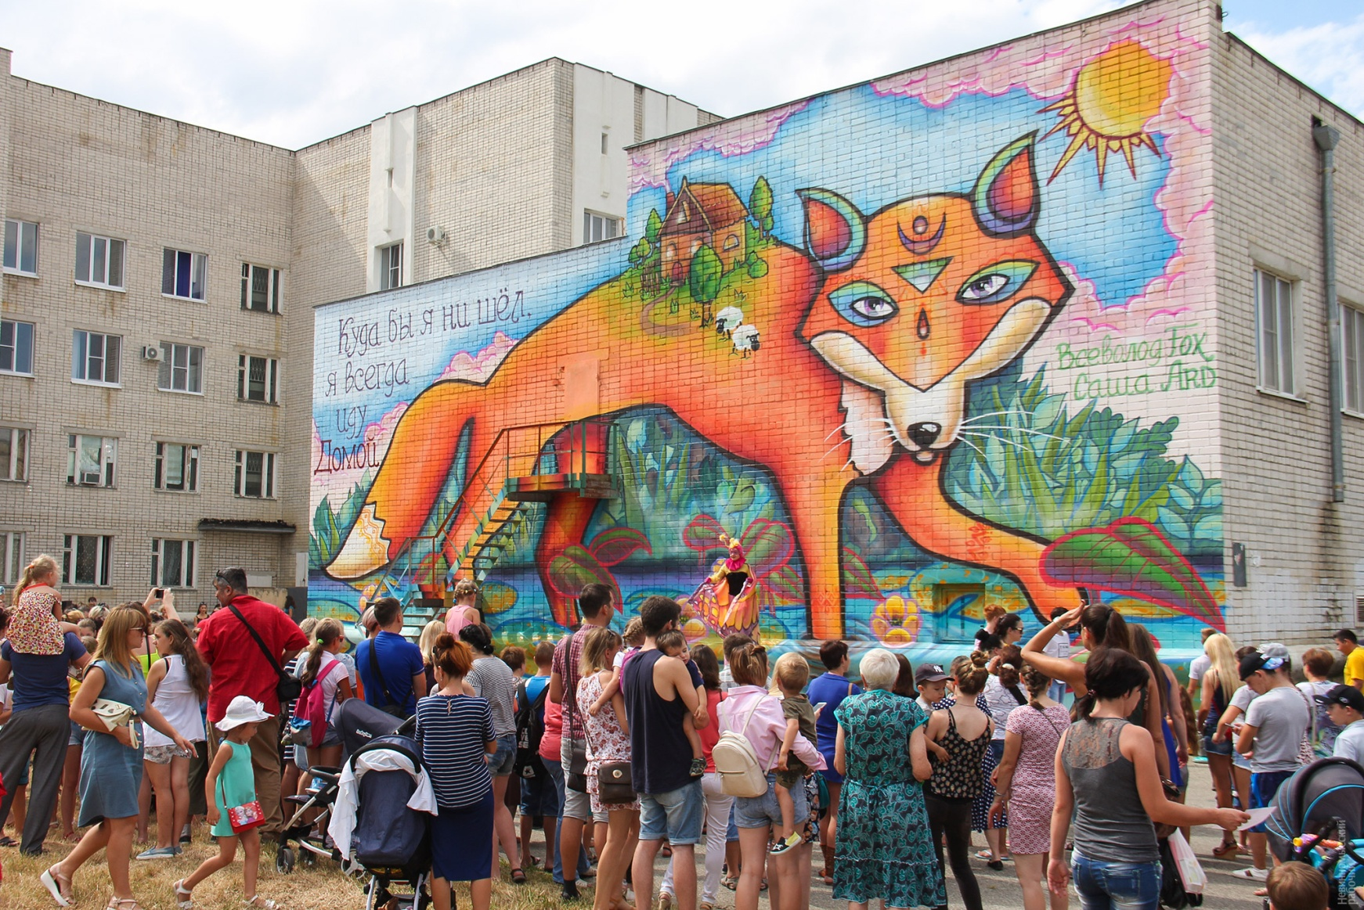
ГБУЗ СК «Городская детская больница»
ДО
ПОСЛЕ

Slide 7
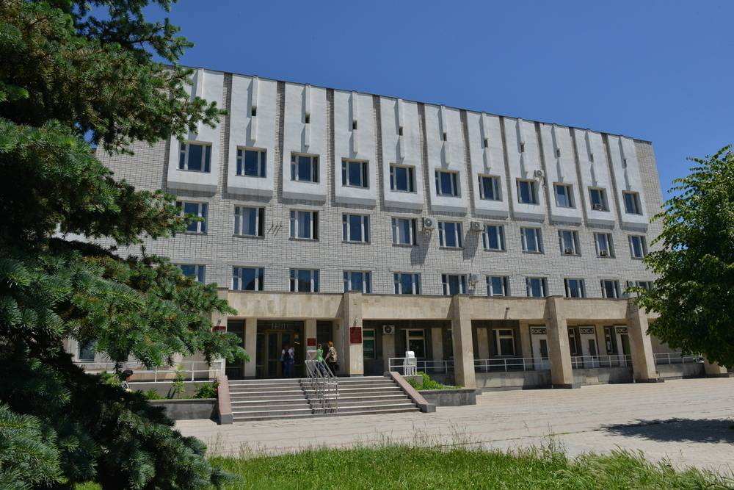
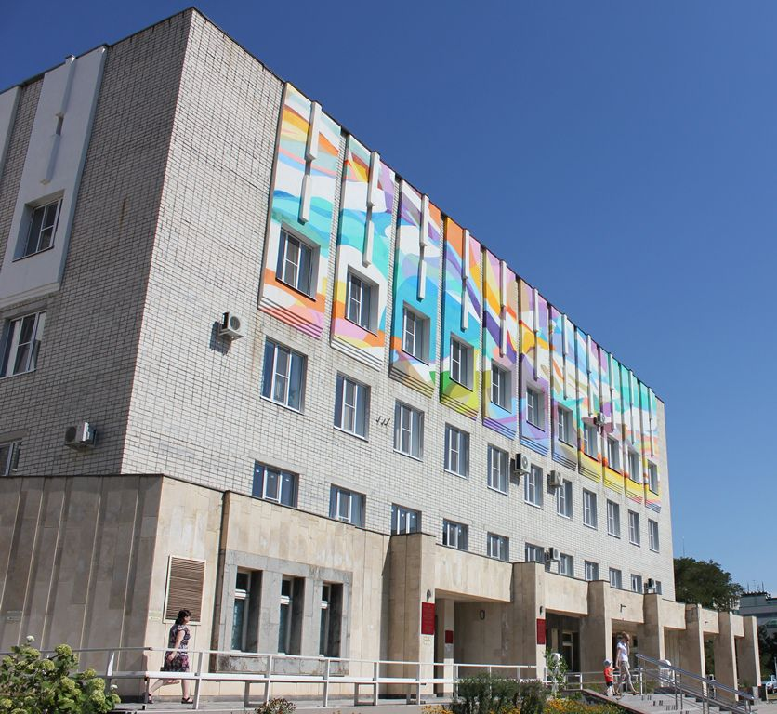
ГБУЗ СК «Городская детская больница»
ДО
ПОСЛЕ

Slide 8
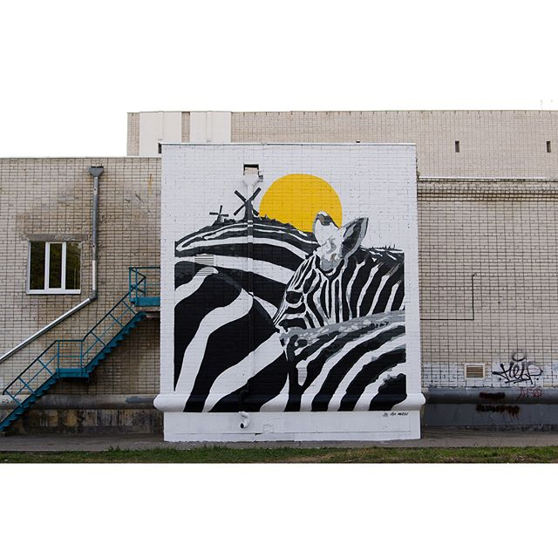
ГБУЗ СК «Городская детская больница»

Slide 9
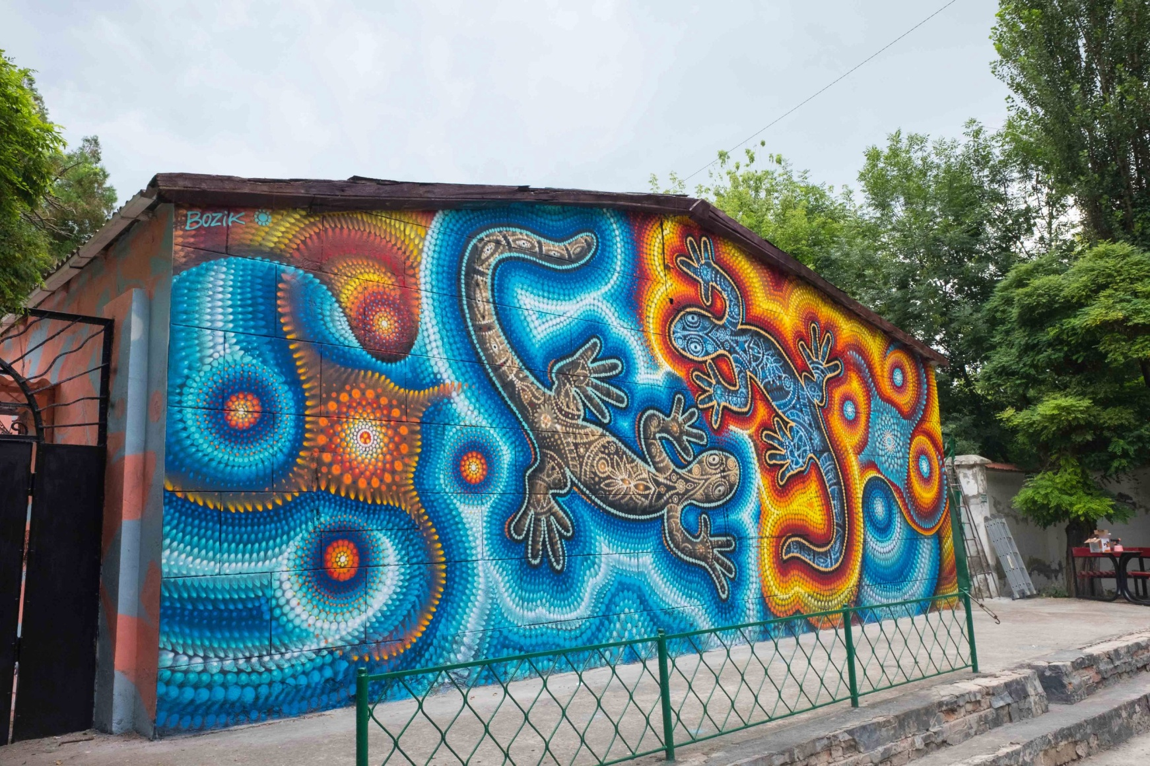
«Зеленый театр» парк культуры и отдыха Шерстяник
ДО
ПОСЛЕ

Slide 10
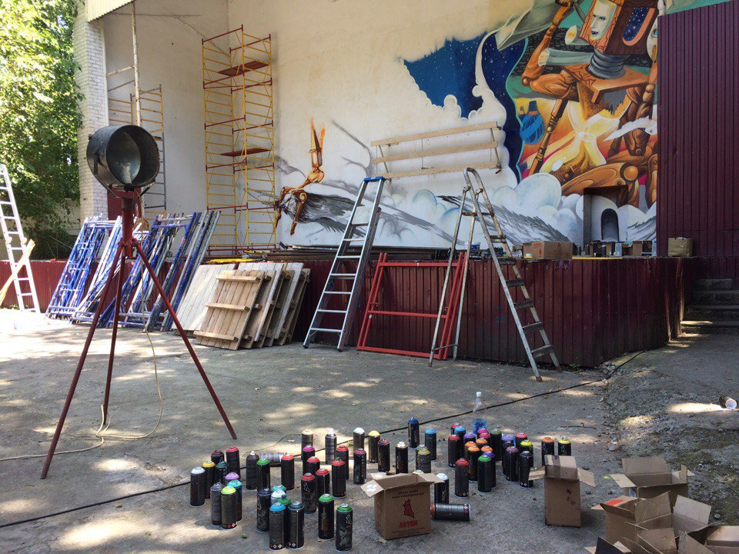
«Зеленый театр» парк культуры и отдыха Шерстяник
ДО
ПОСЛЕ

Slide 11
«Зеленый театр» парк культуры и отдыха Шерстяник

Slide 12
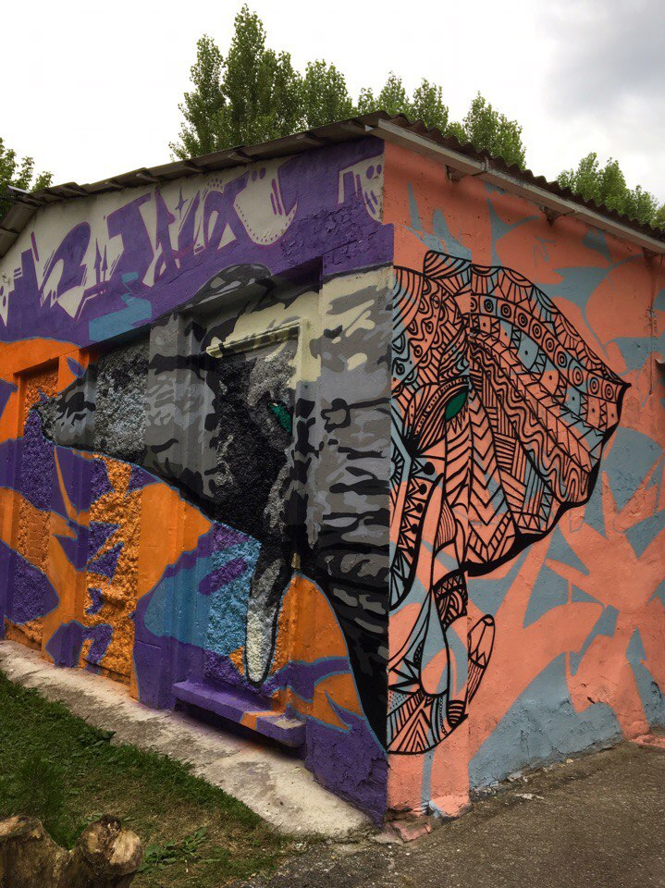
«Зеленый театр» парк культуры и отдыха Шерстяник

Slide 13
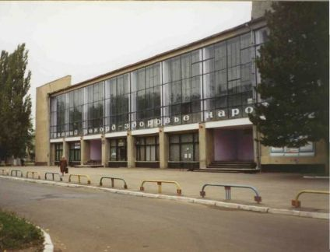
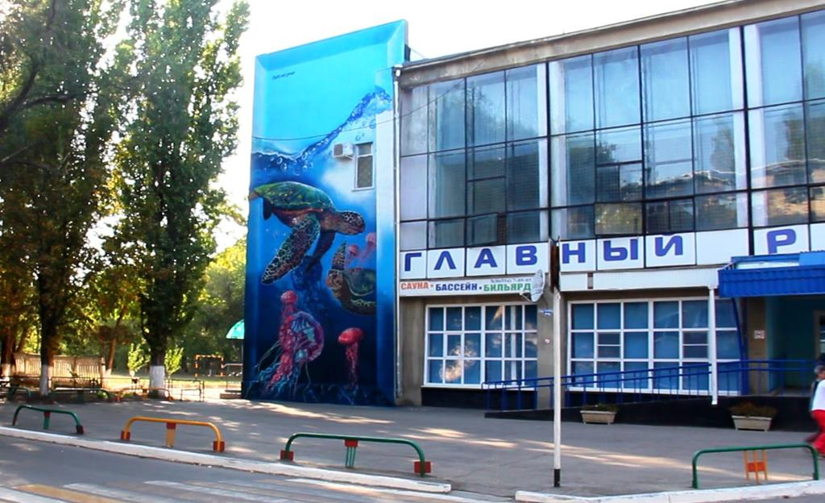
МБУ ДО ДЮСШ «Рекорд»
ДО
ПОСЛЕ

Slide 14
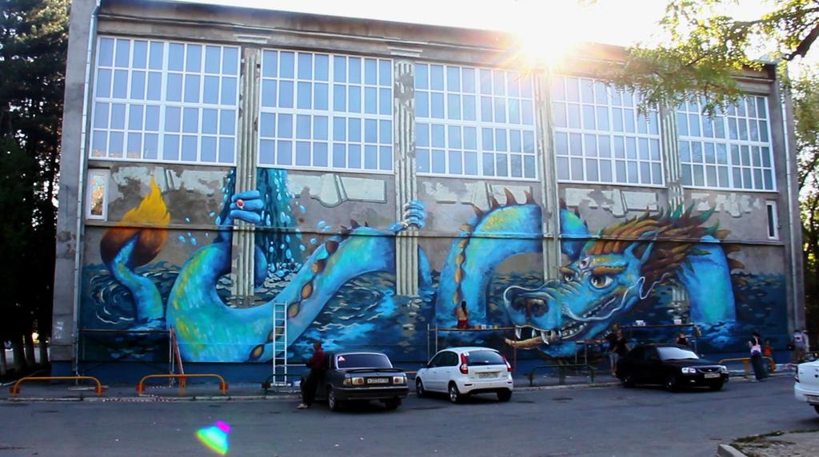
МБУ ДО ДЮСШ «Рекорд»

Slide 15
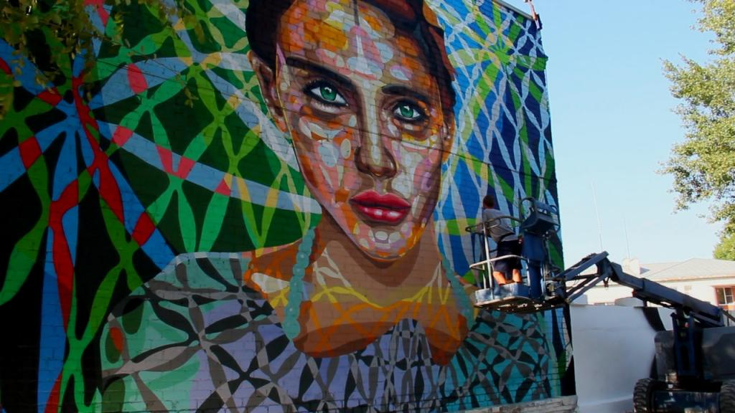
АО «ТЕПЛОСЕТЬ»

Slide 16
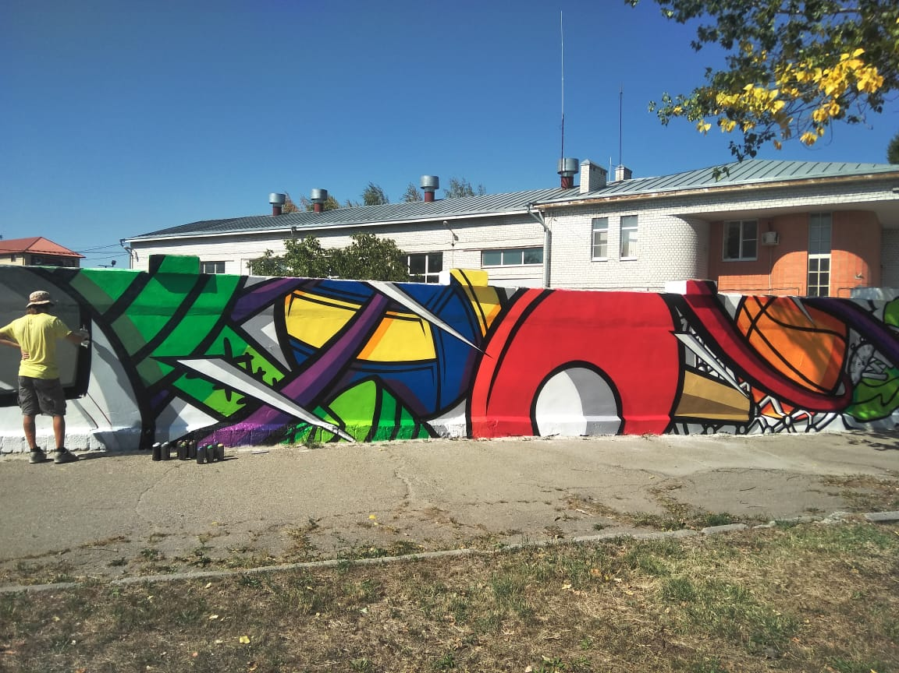
АО «ТЕПЛОСЕТЬ»

Slide 17
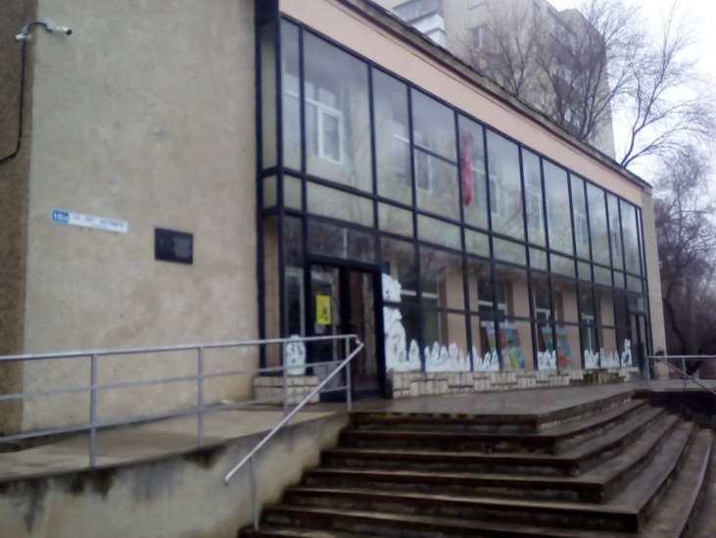
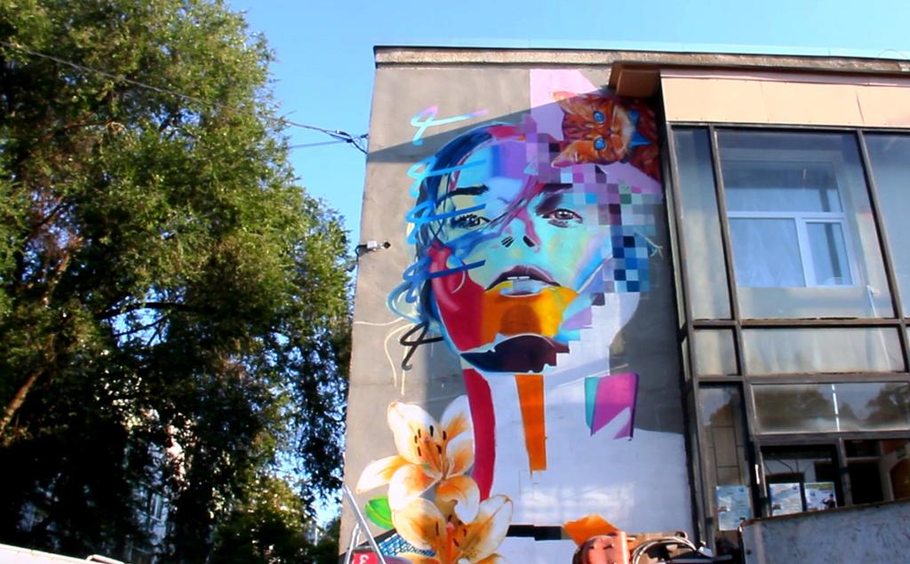
МБУ ДО «Детская школа искусств»
ДО
ПОСЛЕ

Slide 18
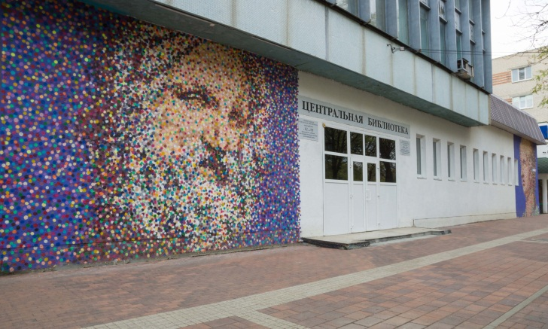
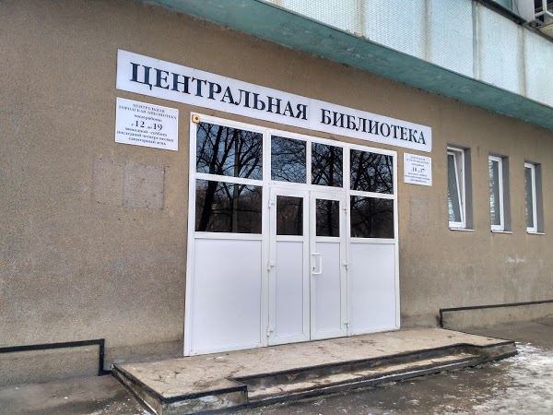
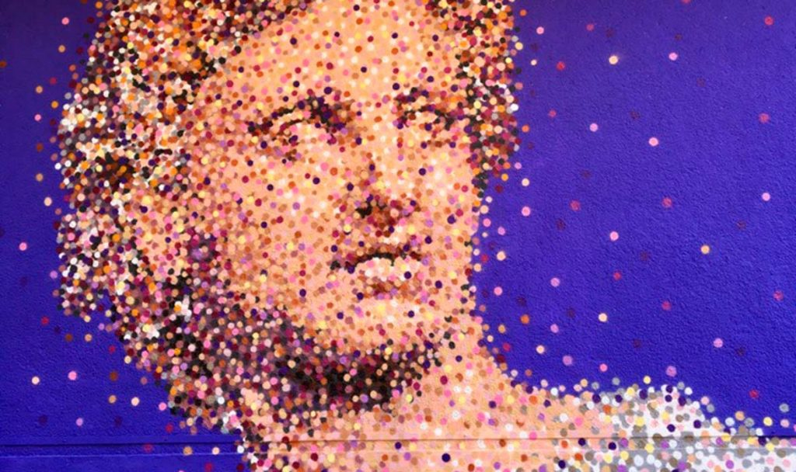
МБУ «Центральная городская библиотека»
ДО
ПОСЛЕ

Slide 19
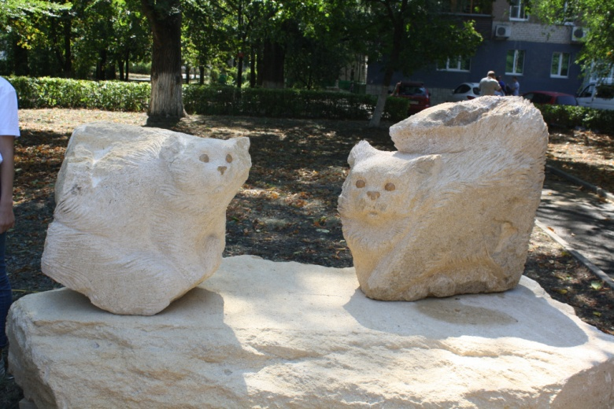
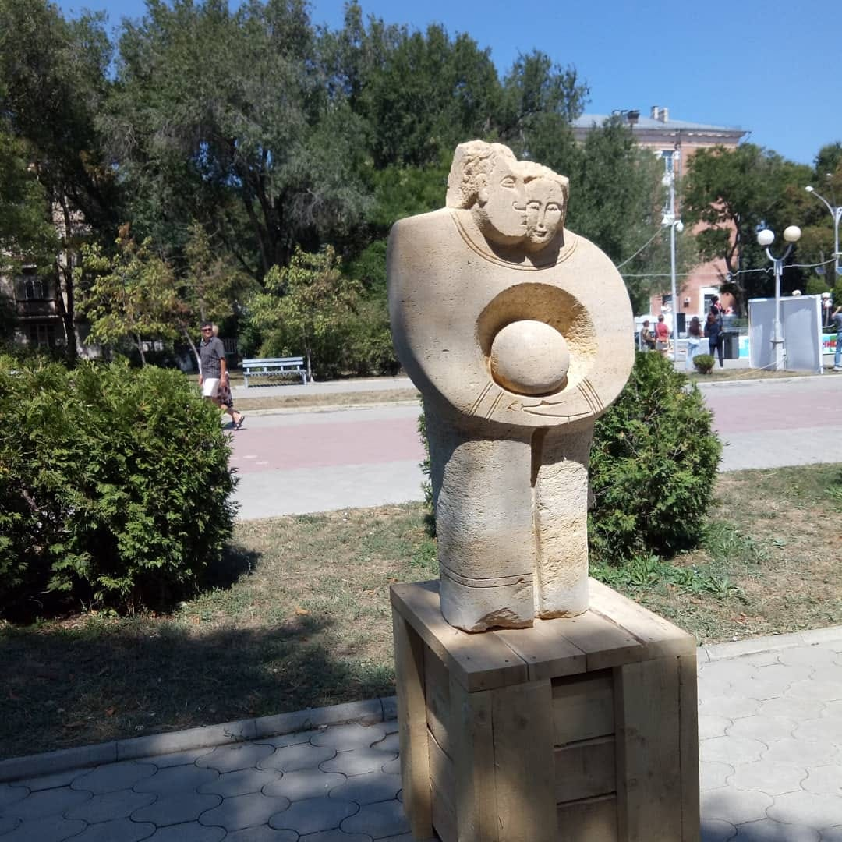
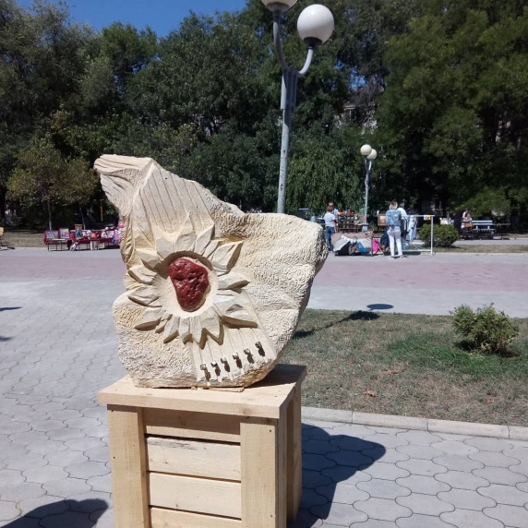
Работы скульпторов

